Slide 1
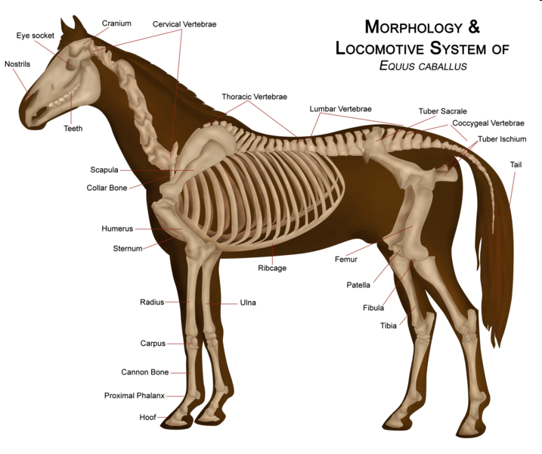
Generalidades sobre ossos
Esqueleto
Axial
Cabeça
Coluna vertebral
Costelas
Esterno
Apendicular
Membro torácico
Membro pélvico

Slide 2
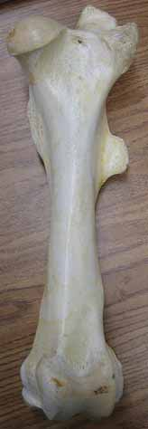
Generalidades sobre ossos
Classificação dos ossos quanto à forma
Longo
Plano
Curto
Irregular
Osso pneumático
Osso sesamóide
Epífise proximal
Diáfise
Epífise distal

Slide 3
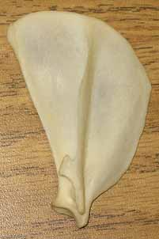
Generalidades sobre ossos
Classificação dos ossos quanto à forma
Longo
Plano
Curto
Irregular
Osso pneumático
Osso sesamóide

Slide 4
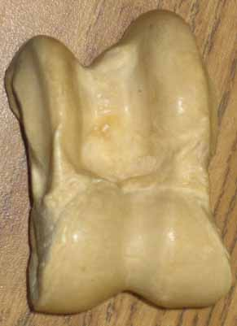
Generalidades sobre ossos
Classificação dos ossos quanto à forma
Longo
Plano
Curto
Irregular
Osso pneumático
Osso sesamóide

Slide 5
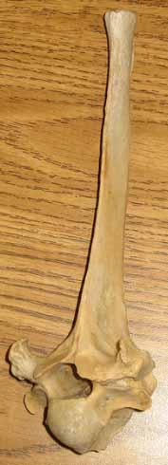
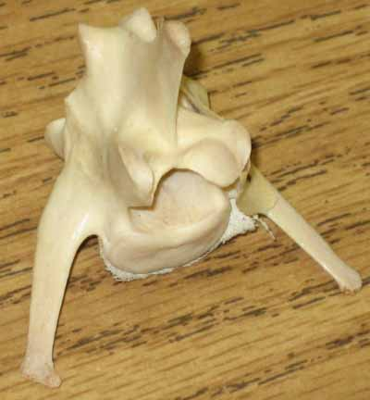
Generalidades sobre ossos
Classificação dos ossos quanto à forma
Longo
Plano
Curto
Irregular
Osso pneumático
Osso sesamóide

Slide 6
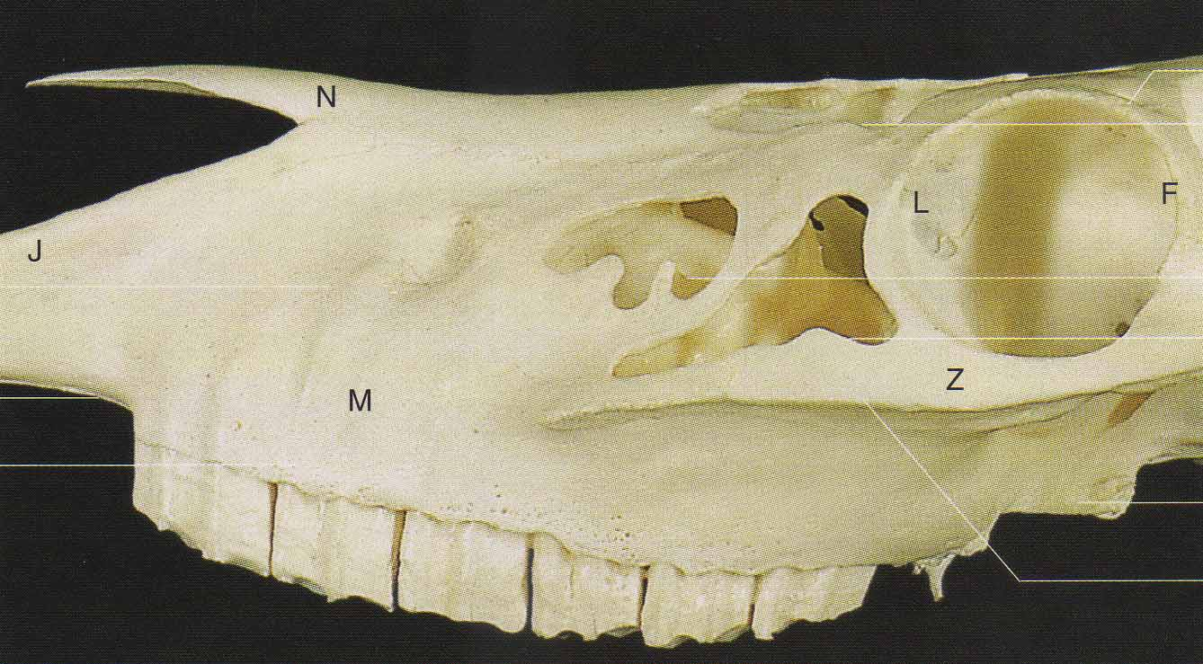
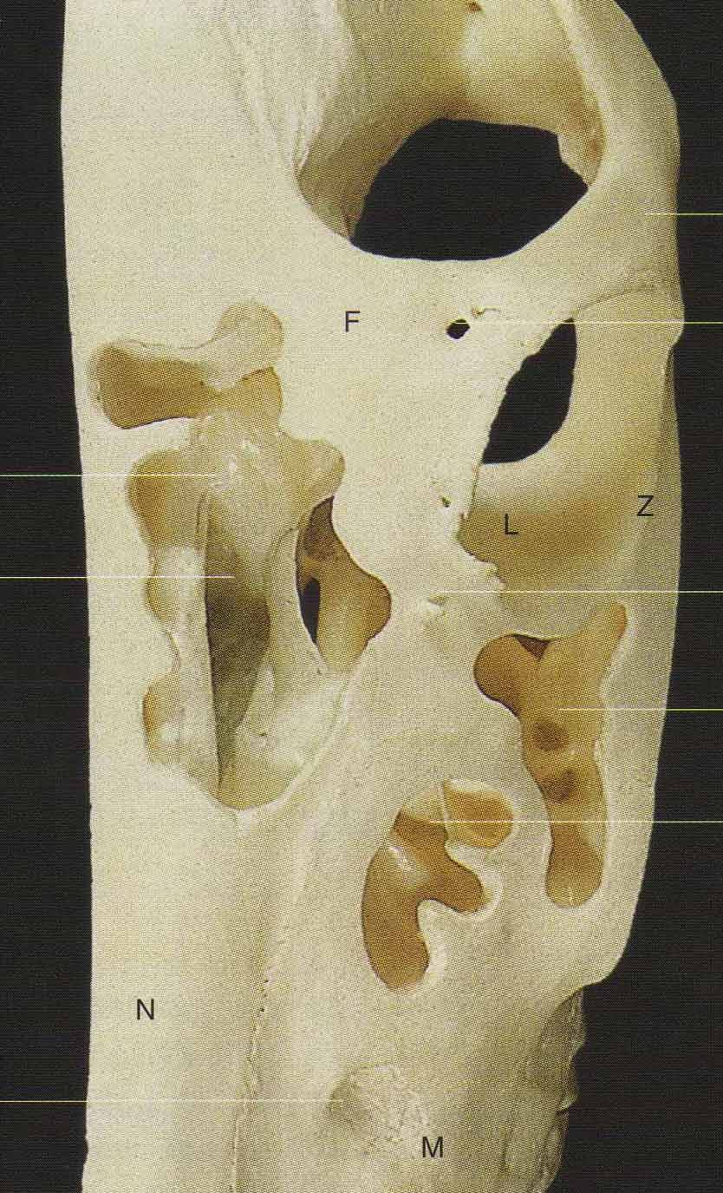
Generalidades sobre ossos
Classificação dos ossos quanto à forma
Longo
Plano
Curto
Irregular
Osso pneumático
Osso sesamóide

Slide 7
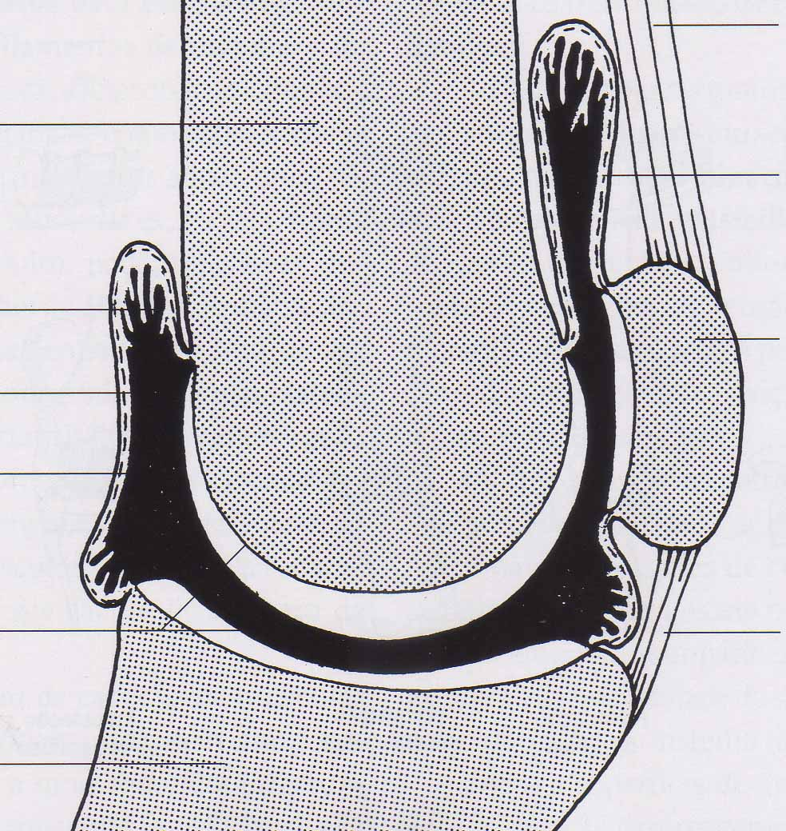
Generalidades sobre ossos
Classificação dos ossos quanto à forma
Longo
Plano
Curto
Irregular
Osso pneumático
Osso sesamóide

Slide 8
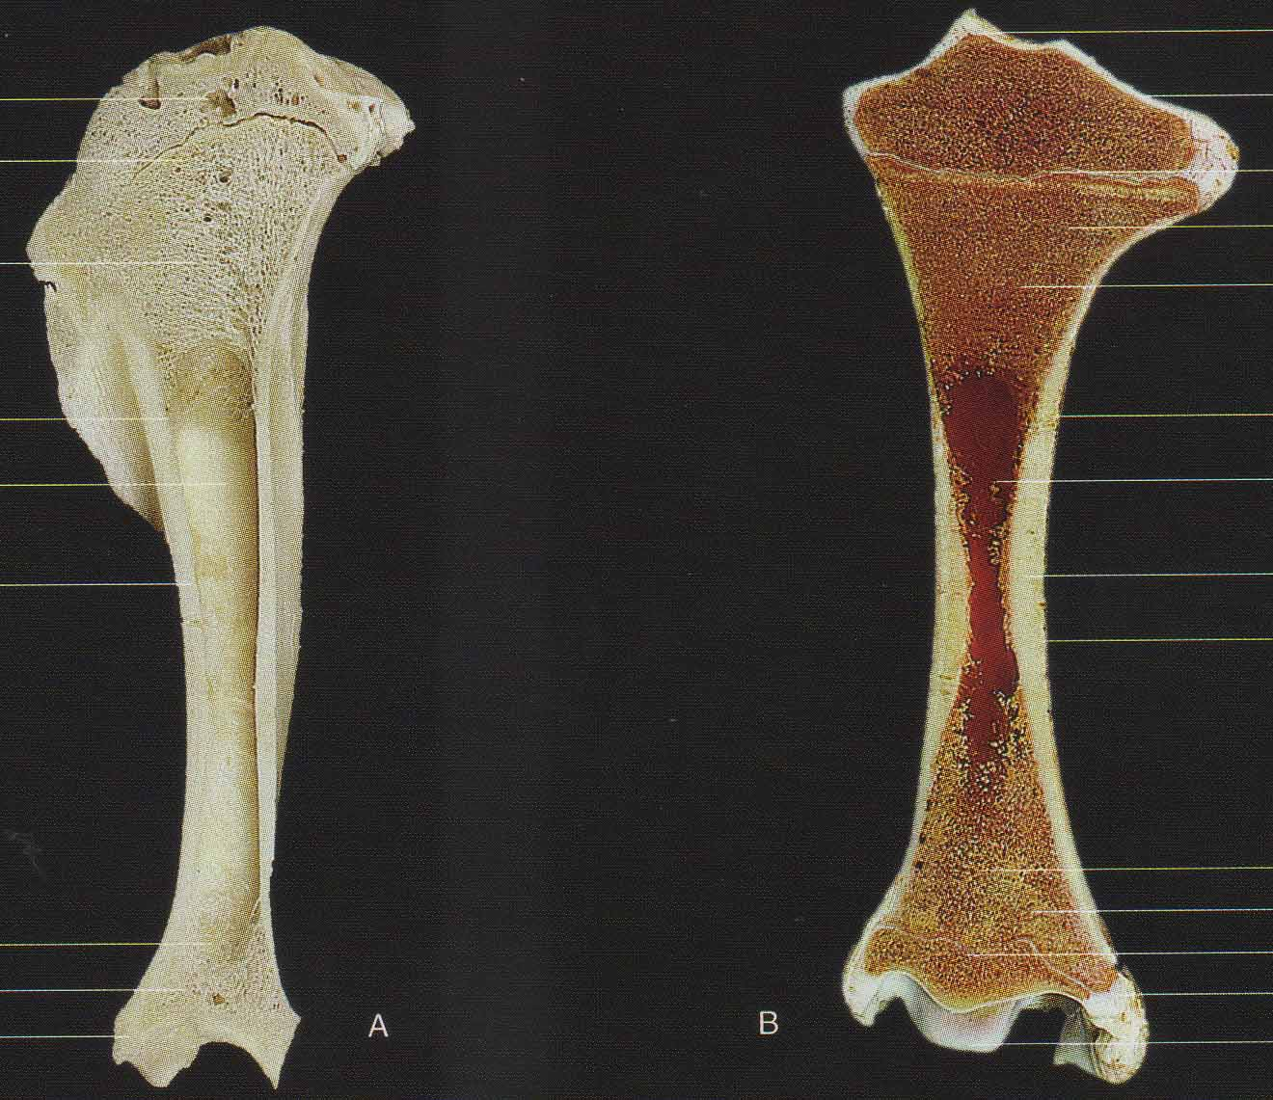
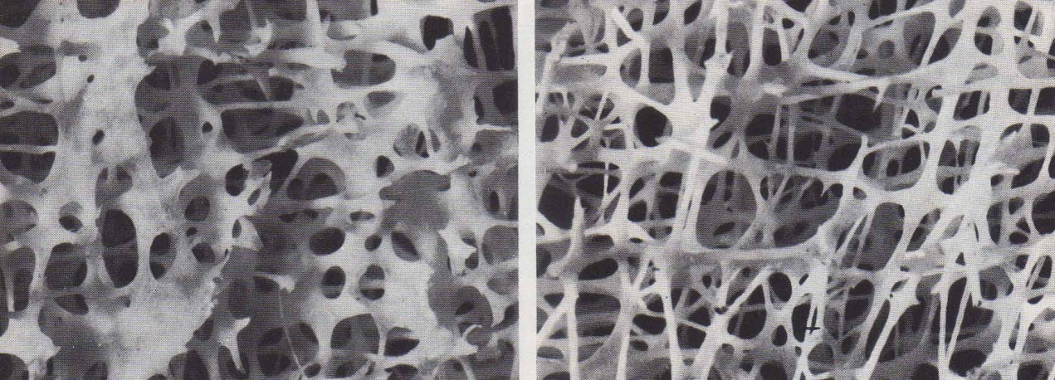
Generalidades sobre ossos
Estrutura
Osso compacto
Osso esponjoso
Canal medular
Medula óssea
- vermelha
- amarela

Slide 9
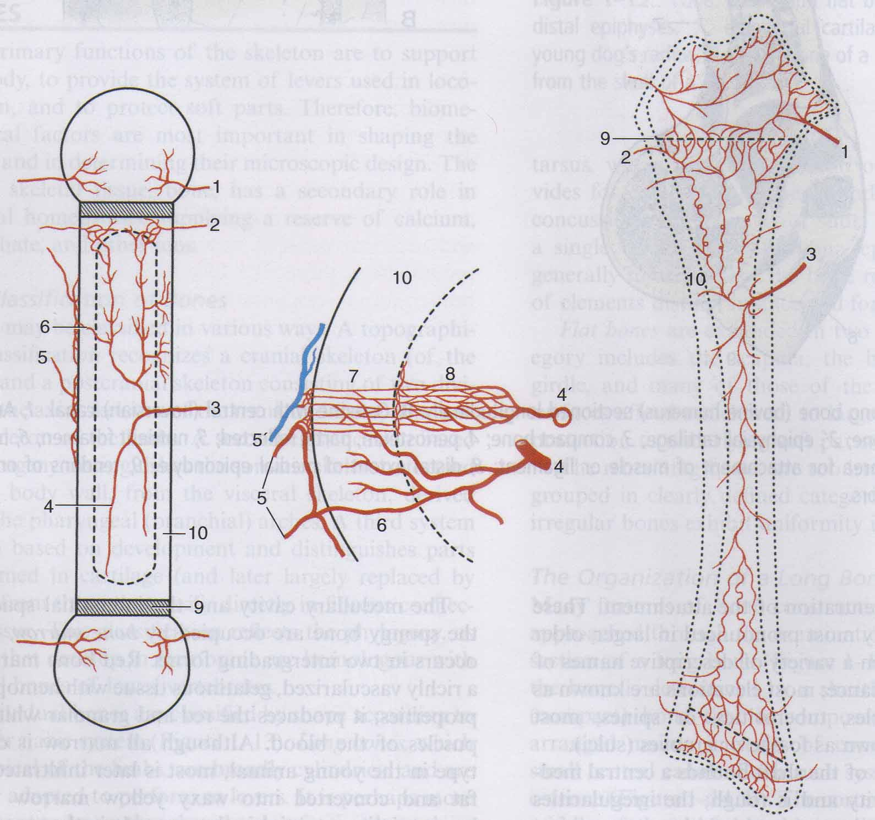
Generalidades sobre ossos
Ossificação
Intramembranosa
- periósteo
- endósteo
Endocondral
- osso longo
- forame nutrício
- físe (linha fisial)

Slide 10
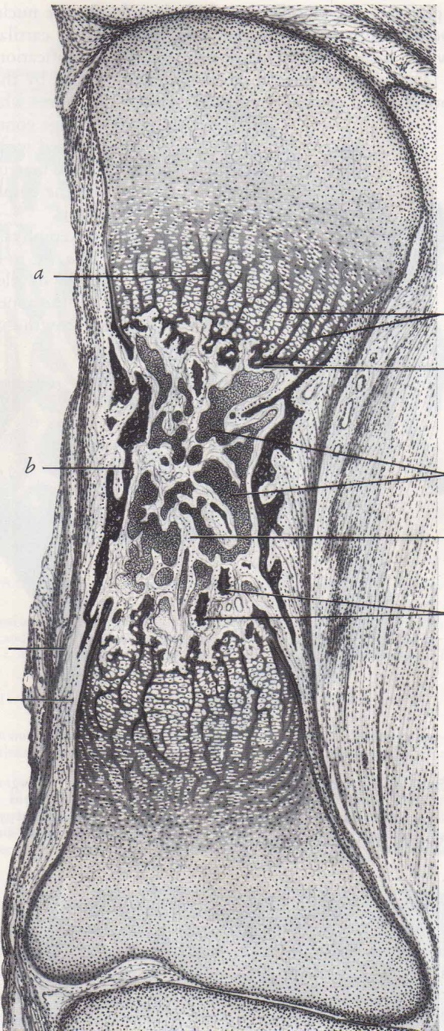
Generalidades sobre ossos
Ossificação
Intramembranosa
- periósteo
- endósteo
Endocondral
- osso longo
- forame nutrício
- físe (linha fisial)

Slide 11
